Slide 1
Слуцкія паясы
Падрыхтавала:
Глякава Тамара, БФ-31

Slide 2
Слуцкія паясы — вырабы ручнога ткацтва ў Вялікім Княстве Літоўскім, элемэнт традыцыйнага параднага мужчынскага строю шляхты.

Slide 3
Славутыя слуцкія паясы – адна з нацыянальных рэліквій беларусаў, цудоўны ўзор дэкаратыўна-прыкладнога мастацтва, які стаў не толькі гістарычным культурным сімвалам, але і сучасным брэндам Беларусі.

Slide 4
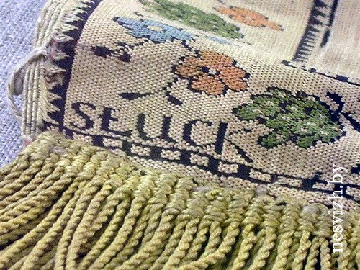
Надзвычай прыгожы, сімвалічны і дарагі прадмет мужчынскага гардэроба, даступны толькі выхадцам з вышэйшых саслоўяў – слуцкія паясы – ткалі ў Беларусі яшчэ ў XVIII стагоддзі. З імі звязаны дзіўныя падзеі і сямейныя таямніцы, загадкавыя і часам містычныя гісторыі.

Slide 5
Слуцкія паясы ткалі з тонкіх шаўковых, залатых нітак. Даўжыня пояса дасягала ад 2 да 4,5 метраў, а шырыня ад 30 да 50 см. Паясы ўпрыгожваліся ўзорамі па краях, а ў канцы – пышным, галоўным чынам, раслінным арнаментам, у якім народныя ўзоры спалучаліся з усходнімі матывамі. У слуцкага пояса не было выварату, ўсе бакі з'яўляліся асабовымі. Паясы вырабляліся аднабаковымі (з зваротным бокам), двухбаковыя (абодва бакі асабовыя або адна двухбаковая з аднаго сподняга).

Slide 7
У адзенні магнатаў пояс быў сімвалам прыналежнасці да эліты, шматвяковых сямейных традыцый і, вядома, заможнасці. Дарагія паясы для шляхты прывозілі з усходніх краін, але ў ХVIII стагоддзі на беларускіх землях сфарміравалася ўнікальная мастацкая з’ява – "слуцкі пояс". Беларускія ткачы стварылі свае непаўторныя ўзоры і сімвалічныя матывы, эксклюзіўную тэхналогію. Сусветную вядомасць атрымалі паясы Слуцкай персіярні – мануфактуры самай заможнай і ўплывовай дынастыі Еўропы Радзівілаў.

Slide 8
У час росквіту ў Слуцку працавалі да 55 ткачоў (толькі мужчыны!), столькі ж чаляднікаў і прадзільшчыц. На 20-25 станках штогод выпускалі каля 200 паясоў тонкай работы.

Slide 9
Па кампазіцыі слуцкі пояс падзелены на тры часткі: два прамавугольныя канцы і асноўная частка ("сярэднік").
На "канцах" ткалі ўзоры кветак, пераплеценых сцяблін з лістамі, галінак дрэва, медальёны разнастайнай формы. Асноўная частка складалася з папярочных аднатонных палос або палос з арнаментам. Часам тут з’яўляўся "лускавы" (падобны на рыбіну луску) малюнак або ўзор "у гарошак".
Уздоўж бакоў пояса – вузкі бардзюр з раслінным арнаментам. Канцы таксама завяршае паласа з арнаментам і махры.
Слуцкі пояс ткалі з натуральных шаўковых нітак: звычайных і абкручаных вельмі тонкім залатым або сярэбраным дротам. Такі каштоўны аксесуар называўся "літым", бо пасля пракатвання крыху шурпатага пояса цераз спецыяльны вал з’яўляліся незвычайная гладкасць і раскошны бляск.

Slide 10
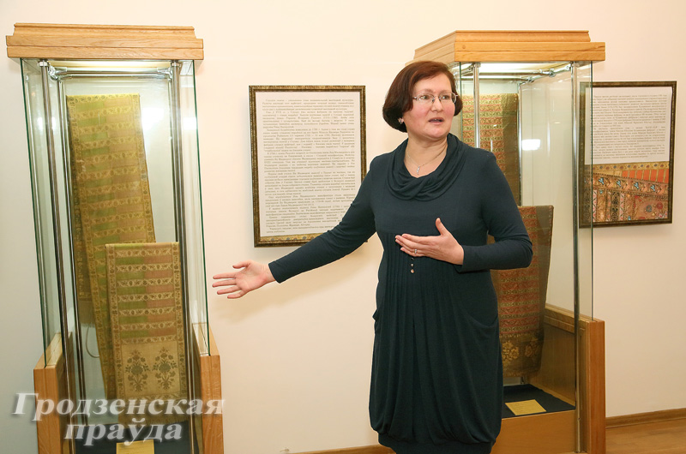
Сёння старадаўнія слуцкія паясы – рарытэт: у Беларусі захоўваюцца адзінкавыя экзэмпляры і фрагменты, а большая частка твораў нацыянальнага дэкаратыўна-прыкладнога мастацтва знаходзіцца ў музейных і прыватных калекцыях свету.

